Slide 1
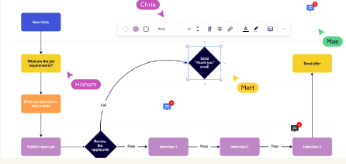
DIAGRAMA DE FLUJO EN LOGÍSTICA
PATRICIA VÁSQUEZ
ING. EJECUCIÓN INDUSTRIAL

Slide 2
Historia del diagrama de flujo
El origen de los diagramas de flujo se remonta a 1921, cuando Frank y Lillian Gilbreth presentaron las primeras versiones conocidas de diagramas de flujo en un proyecto para la Sociedad Americana de Ingenieros Mecánicos (ASME).
Este diagrama tenía un formato vertical y fue uno de los primeros marcos conocidos para describir procesos. A partir de entonces, otros profesionales comenzaron a difundir la metodología de su creación en las empresas a través de conferencias y clases.

Slide 3
Con la difusión de la metodología, en 1947 la ASME creó un sistema de símbolos estándar para crear flujogramas, inspirado en el trabajo de Gilbreth.
En esa misma década, los diagramas de flujo empezaron a extenderse a otros ámbitos, como el tecnológico, ayudando a las empresas a desarrollar códigos informáticos a partir de los diagramas de flujo.
Otro hito importante en su historia fue el uso que hizo de ellos el renombrado profesional japonés Kaoru Ishikawa (1915-1989), conocido por su trabajo en iniciativas de calidad de la producción.
Comenzó a utilizar esta metodología y empezó a considerarlos como una de las principales herramientas de control de calidad.

Slide 4
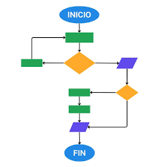
¿Qué es un diagrama de flujo?
Un diagrama de flujo es un tipo de diagrama que explica visualmente un proceso o flujo de trabajo, por lo que también se llama flujograma.
Utiliza símbolos y definiciones estandarizadas, los diagramas de flujo describen visualmente los diferentes pasos y decisiones de un proceso.

Slide 5
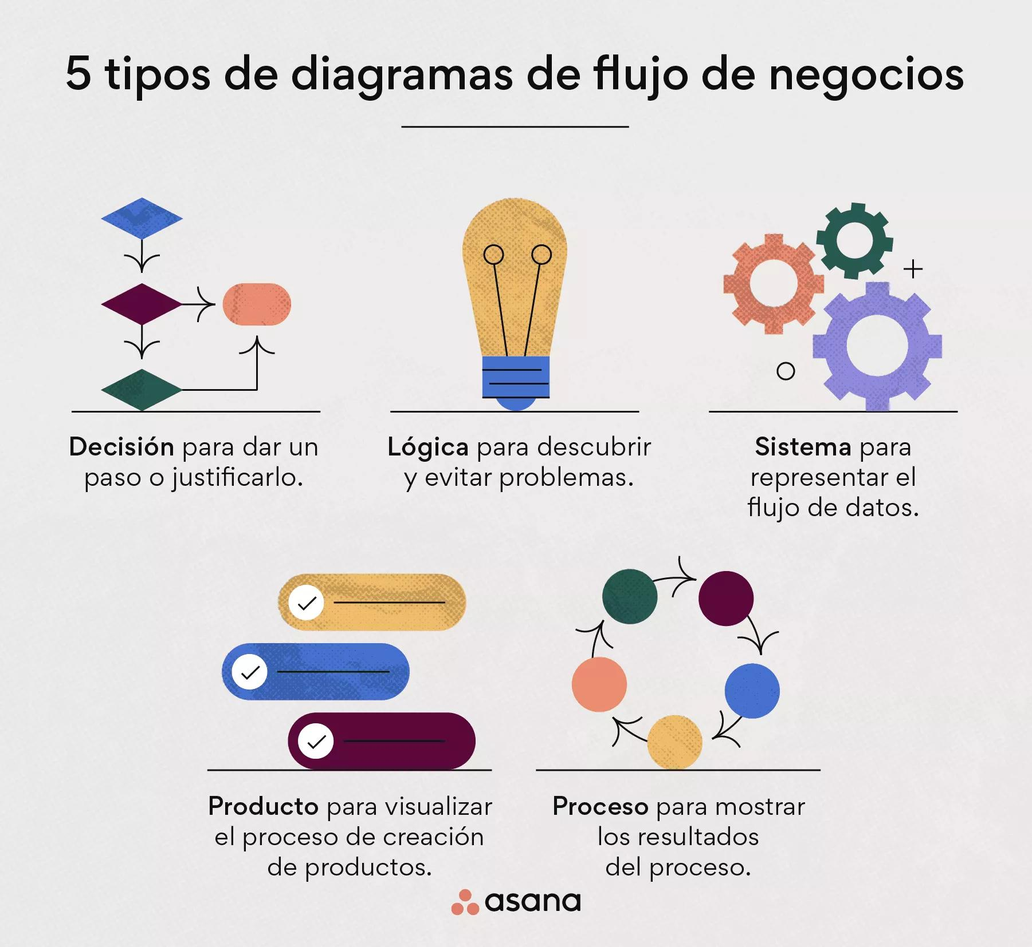
Los diagramas de flujo son un mecanismo de control y descripción de procesos, que permiten una mayor organización, evaluación o replanteamiento de secuencias de actividades y procesos de distinta índole, dado que son versátiles y sencillos.
Son empleados a menudo en disciplinas como la programación, informática, la economía, las finanzas, los procesos industriales, procesos logísticos entre otros.

Slide 6

Sirven para comunicar desde los procesos más sencillos hasta los más complejos, por lo que son increíblemente dinámicos y versátiles.
Al mirar un diagrama de flujo, se debe poder obtener una visión general de un proceso con facilidad.
Normalmente, se dibuja utilizando varios símbolos, cada uno de los cuales representa un paso diferente dentro de una secuencia o proceso.

Slide 7
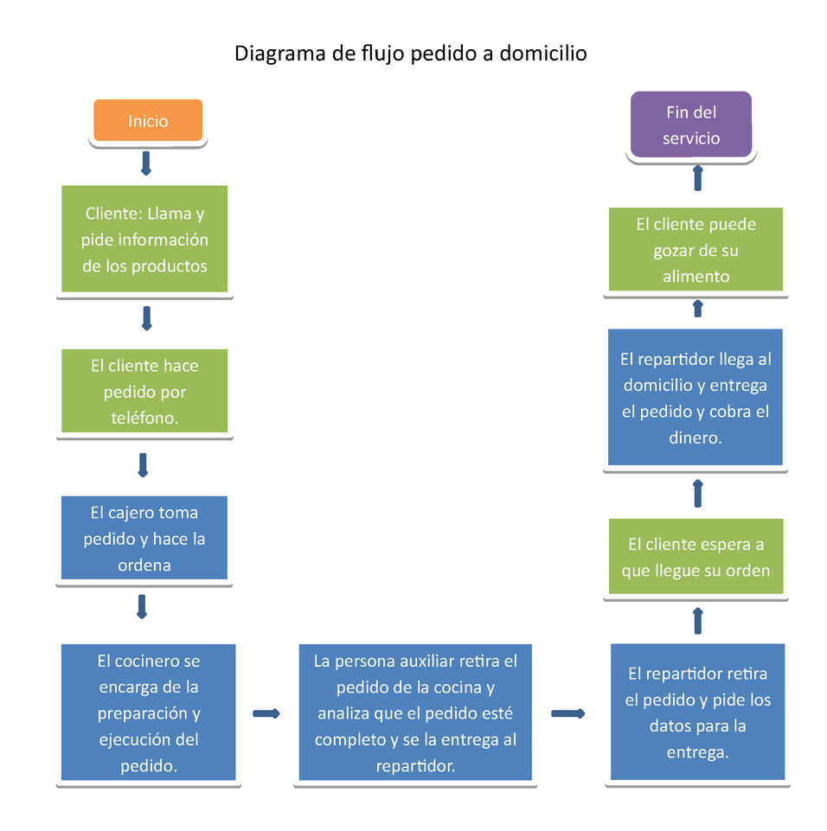
Para crear un diagrama de flujo se utilizan diversos elementos y formas, como: acciones, materiales, servicios, entradas y salidas.
Si hay que evaluar una decisión y no se conoce la totalidad del proceso, su uso puede simplificar mucho la toma de decisiones.

Slide 8

La representación gráfica de estos procesos emplea en los diagramas de flujo, una serie determinada de figuras geométricas que representan cada paso puntual del proceso que está siendo evaluado.
Estas formas definidas de antemano se conectan entre sí a través de flechas y líneas que marcan la dirección del flujo y establecen el recorrido del proceso, como si de un mapa se tratara.

Slide 9
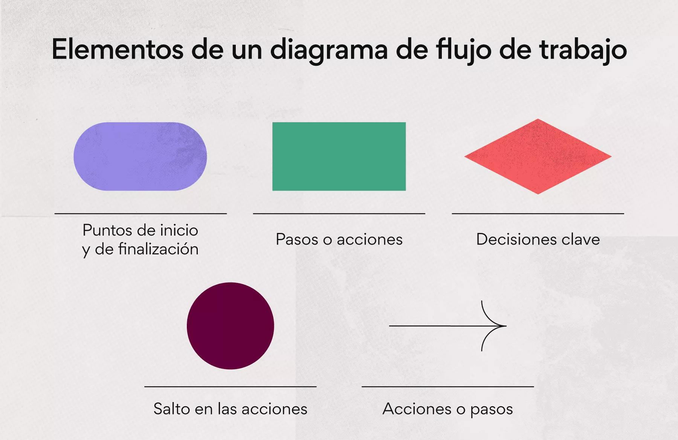

Slide 10
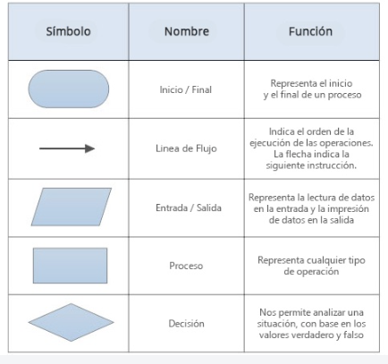
Simbología de un diagrama de flujo
Los principales símbolos convencionales que se emplean en los diagramas de flujo son los siguientes:

Slide 11

Símbolos del diagrama de flujo
Existen elementos estándar que se utilizan en la mayoría de los flujogramas.
Cada símbolo representa una acción o paso diferente dentro de una secuencia o proceso.
A continuación, destacamos los símbolos más comunes:
Óvalo
Un elemento ovalado en un diagrama de flujo representa el terminal.
En otras palabras, indica el inicio y la parada dentro de una secuencia.

Slide 12
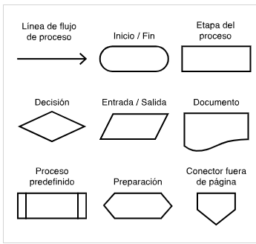
Rectángulos
Los rectángulos indican las acciones.
Paralelogramos
El paralelogramo indica una entrada o una salida.

Slide 13

Diamantes
Los diamantes indican las decisiones que hay que tomar. Suelen dar lugar a dos caminos alternativos en función de la decisión tomada.
Líneas de flujo
Las líneas de flujo y las flechas representan las direcciones tomadas en la secuencia.

Slide 14
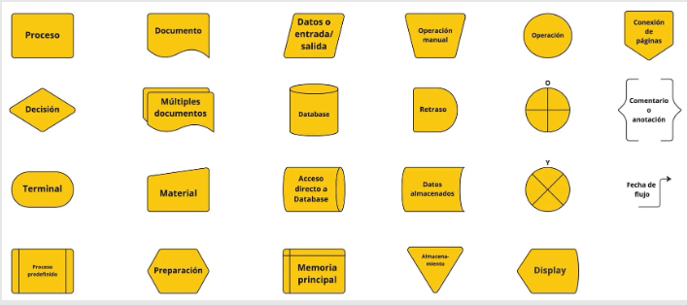

Slide 15
Beneficios de crear un diagrama de flujo
El uso de un diagrama de flujo para visualizar los procesos puede beneficiar a una empresa o incluso en la vida cotidiana.
Estas son algunas de las ventajas de utilizar diagramas de flujo:
Claridad visual
Una de las ventajas más importante de utilizar un diagrama de flujo es poder visualizar y comprender los procesos de una operación compleja en un formato sencillo.
Varias de las empresas que trabajan en los sectores de la fabricación, la logística y de administración utilizan estos diagramas para trazar correctamente secuencias de procesos importantes.
También se puede utilizar los diagramas de flujo para ayudar a las partes interesadas a entender fácilmente los flujos de trabajo de una empresa.

Slide 16
Mejora la comunicación
Los diagramas de flujo son muy útiles en reuniones en las que un equipo necesita entender y comunicar procesos importantes.
La simplificación de una operación compleja mediante símbolos de diagrama de flujo y estandarizaciones es una forma eficaz de comunicar con claridad una información que, de otro modo, sería difícil de discutir.
Documentar de forma eficiente
El uso de un diagrama de flujo para describir los procesos de una empresa es una buena manera de documentar lo que hay que hacer y también de comprender el progreso en la realización de las tareas.
Son una gran estrategia para complementar la documentación con elementos visuales.

Slide 17



EJEMPLOS DE DIAGRAMA DE FLUJO

Slide 18
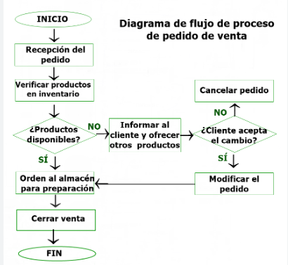

Slide 19
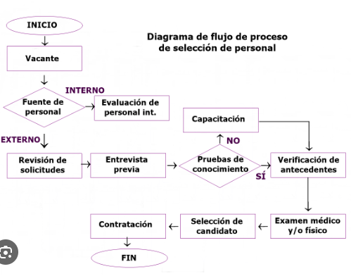

Slide 20
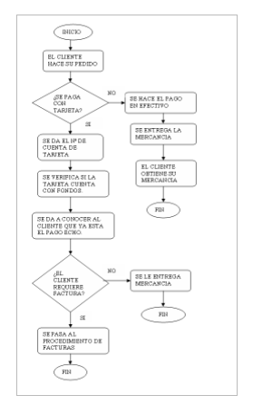
1. El cliente hace su pedido.
2. Sino se paga con tarjeta ir a 9.
3. Se da el número de cuenta de la tarjeta.
4. Se verifica si la tarjeta cuenta con fondos.
5. Se da a conocer al cliente que ya está el pago hecho.
6. Si el cliente no requiere factura ir a 13.
7. Se pasa al procedimiento de facturas.
8. FIN
9. Se hace el pago en efectivo.
10. Se entrega la mercancía.
11. El cliente obtiene su mercancía.
12. FIN
13. Se le entrega la mercancía al cliente.
14. FIN.

Slide 21
Diagrama de flujo de inventarios de almacén
El control de inventarios en un almacén es indispensable principalmente cuando se trata de productos con fecha de caducidad, con este proceso en un almacén puedes evitar devoluciones y una mala experiencia a clientes.
El siguiente diagrama involucra al administrador del almacén y auxiliar o auxiliares del mismo.
Dónde se verifica la fecha de caducidad en los diferentes estantes, inventarios y bodegas.
En caso de que el medicamento está caducado, se separan del resto de medicamentos, de lo contrario igualmente se genera un reporte de medicamentos caducados, así como proceder a dar su baja en el sistema. Además, que va acompañado de un reporte de inventarios para cotejar las existencias en los diferentes almacenamientos, como paso final generar un reporte final del control de inventarios.

Slide 22
